Slide 1

M
KLINIK MERPATI
Avian Diagnostic Expert System
SKRIPSI / TUGAS AKHIR
Klinik Merpati
Sistem Pakar Diagnosa
Pada Burung Merpati dengan
Metode Forward Chaining Berbasis WEB
SISTEM PAKAR
DISUSUN OLEH
PEMBIMBING UTAMA
Diagnosa
Penyakit
Avian
Muhamad Hidir
Juhartini, S.Kom., M.Kom
NIM. 22TI132
PEMBIMBING PENDAMPING
Zulpan Hadi, S.Kom., M.Kom
Universitas Teknologi Mataram 2026

Slide 2
BAB I • PENDAHULUAN
Latar Belakang Penelitian
Merpati merupakan unggas yang rentan terhadap berbagai penyakit. Keterlambatan penanganan sering berujung pada kematian karena gejala awal sulit dikenali oleh peternak awam.
30
10
92%
Gejala
Penyakit
Tingkat Akurasi
tercatat dalam basis pengetahuan sistem
Avian yang dapat didiagnosa secara akurat
berdasarkan metode Forward Chaining
PERMASALAHAN UTAMA
Banyak peternak merpati belum memiliki akses cepat terhadap dokter hewan spesialis unggas, sehingga gejala awal sering terabaikan. Diperlukan sebuah sistem pakar yang dapat meniru penalaran ahli untuk memberikan diagnosa awal berbasis gejala secara mandiri, cepat, dan konsisten.
Klinik Merpati • Sistem Pakar Diagnosa Avian
02 / 15

Slide 3
BAB I • PENDAHULUAN
Rumusan Masalah
Berdasarkan latar belakang di atas, permasalahan yang diangkat dalam penelitian ini adalah:
Bagaimana merancang dan mengimplementasikan sistem pakar diagnosa pada burung merpati menggunakan metode Forward Chaining berbasis web?
Klinik Merpati • Sistem Pakar Diagnosa Avian
03 / 15

Slide 4
BAB I • PENDAHULUAN
Batasan Masalah
Agar penelitian ini terfokus, maka batasan masalah yang ditetapkan adalah:
✓
Subjek Penelitian
⊕
Cakupan Penyakit
→
Metode Inferensi
Merpati (Columba livia) sebagai objek studi utama.
10 jenis penyakit avian yang terdata pada basis pengetahuan.
Forward Chaining berbasis aturan (rule-based).
◇
Sistem
</>
Platform
♥
Metode Pengembangan
Sistem hanya berfungsi sebagai alat bantu diagnosis awal, bukan pengganti dokter hewan
Aplikasi berbasis web menggunakan PHP & MySQL.
Metode pengembangan yang di gunakan model Waterfall
Klinik Merpati • Sistem Pakar Diagnosa Avian
04 / 15

Slide 5
BAB I • PENDAHULUAN
Tujuan Penelitian
Tujuan yang ingin dicapai dalam penelitian ini adalah:
01
02
Merancang dan membangun sistem pakar berbasis web untuk diagnosa penyakit avian pada merpati.
Memenuhi syarat kelulusan Program Sarjana S1 Teknik Informatika
03
Membantu peternak/penghobi mengidentifikasi penyakit berdasarkan gejala secara praktis
Klinik Merpati • Sistem Pakar Diagnosa Avian
05 / 15

Slide 6
BAB I • PENDAHULUAN
Manfaat Penelitian
Penelitian ini diharapkan memberikan manfaat bagi berbagai pihak, antara lain:
P
A
M
Peternak
Akademisi
Mahasiswa
Mendapatkan alat bantu diagnosa awal yang praktis, cepat, dan mudah digunakan kapan saja.
Menambah referensi dan kontribusi ilmiah di bidang sistem pakar dan informatika.
Menerapkan konsep kecerdasan buatan dan meningkatkan keterampilan pembangunan sistem web
✦
Kontribusi nyata dalam transformasi digital dunia peternakan dan kesejahteraan unggas di Indonesia.
Klinik Merpati • Sistem Pakar Diagnosa Avian
06 / 15

Slide 7
BAB III • METODOLOGI
Metode Pengumpulan Data
Data penelitian dikumpulkan melalui tiga metode utama berikut:
01
Wawancara
Melakukan sesi tanya jawab dengan dokter hewan dan peternak merpati berpengalaman untuk menggali pengetahuan pakar tentang gejala, diagnosis, serta penanganan penyakit avian.
02
Observasi
Mengamati secara langsung kondisi merpati yang sakit pada kandang peternakan untuk mencatat pola gejala yang muncul dan memverifikasi basis pengetahuan sistem.
03
Studi Pustaka
Mengkaji literatur ilmiah, jurnal, buku veteriner, dan dokumen resmi terkait penyakit avian serta teori sistem pakar dengan metode Forward Chaining.
07 / 15
Klinik Merpati • Sistem Pakar Diagnosa Avian

Slide 8
BAB III • METODOLOGI
Metode Pengembangan Sistem
Sistem dikembangkan dengan model Waterfall dengan lima tahapan sistematis:
TAHAP 1
TAHAP 2
TAHAP 3
TAHAP 4
TAHAP 5
1
2
3
4
5
>
>
>
>
Analisis
Desain
Implementasi
Pengujian
Pemeliharaan
Studi kebutuhan & identifikasi masalah
Perancangan sistem, basis data, dan antarmuka
Pengkodean dengan PHP & MySQL
Black-Box Testing untuk validasi
Deployment & perawatan sistem
MESIN INFERENSI
Forward Chaining
Pencocokan gejala (fakta) dengan aturan IF–THEN secara berurutan hingga ditemukan penyakit yang paling sesuai.
Klinik Merpati • Sistem Pakar Diagnosa Avian
08 / 15

Slide 9
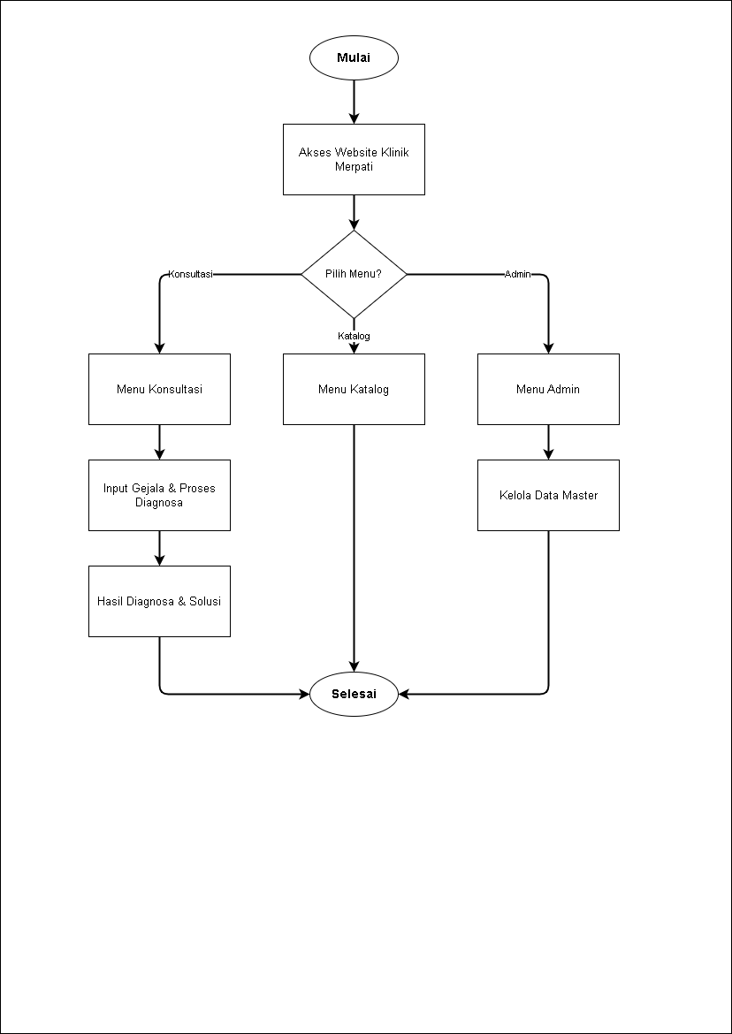
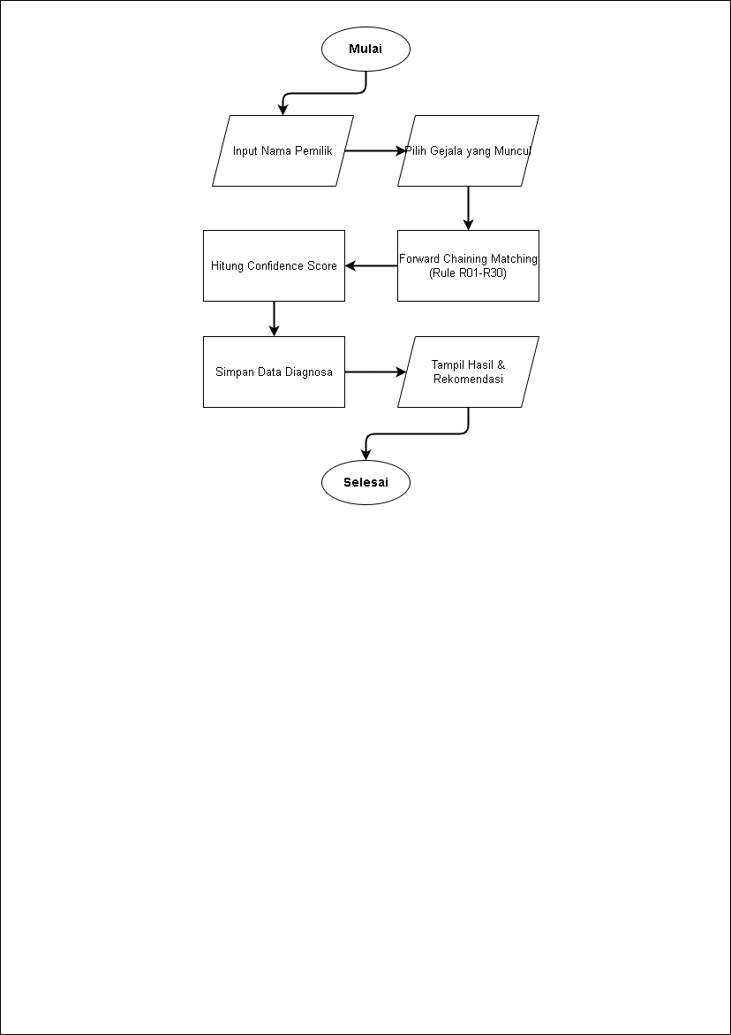
BAB IV • PERANCANGAN
Flowchart Sistem & Diagnosa
Sistem
Diagnosa
Mulai dari website Klinik Merpati → pengguna memilih fitur Konsultasi (isi gejala → dapat hasil diagnosa), Katalog, atau Admin (kelola data master) → lalu Seleksi.
Diagnosa otomatis menggunakan Forward Chaining
Klinik Merpati • Sistem Pakar Diagnosa Avian
09 / 15

Slide 10
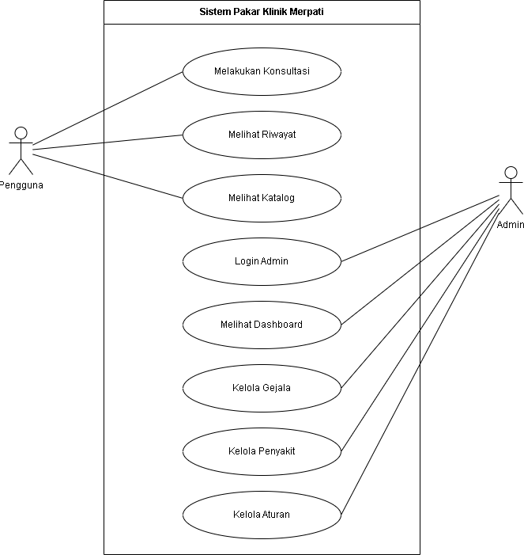
BAB IV • PERANCANGAN
Diagram Use Case
AKTOR & FITUR UTAMA
P
Pengguna
• Melihat katalog penyakit
• Melakukan konsultasi gejala
• Melihat hasil diagnosa & riwayat
A
Admin
Login Admin
Mengelola data gejala
Mengelola data penyakit
Mengelola aturan
Melihat dashboard
Interaksi sistem yang mencakup konsultasi, manajemen basis pengetahuan, dan pelacakan riwayat.
Klinik Merpati • Sistem Pakar Diagnosa Avian
10 / 15

Slide 11
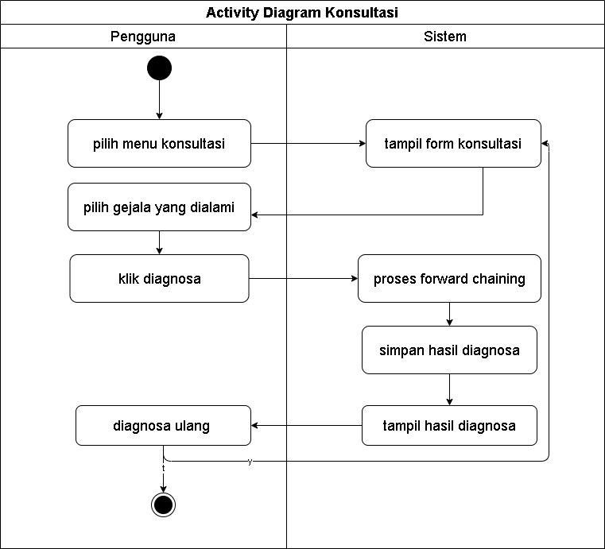
BAB IV • PERANCANGAN
Activity Diagram — Alur Konsultasi
Alur aktivitas utama pada proses konsultasi dan diagnosa sistem pakar:
Activity Diagram Konsultasi
OUTPUT SISTEM
Nama Penyakit
Tingkat Kecocokan (%)
Solusi & Pencegahan
Tersimpan ke Riwayat
KEPUTUSAN SISTEM
Apakah ada aturan yang cocok?
Jika YA → tampilkan penyakit, persentase, dan solusi.
Jika TIDAK → tampilkan pesan 'Diagnosis Tidak Ditemukan'.
Klinik Merpati • Sistem Pakar Diagnosa Avian
11 / 15

Slide 12
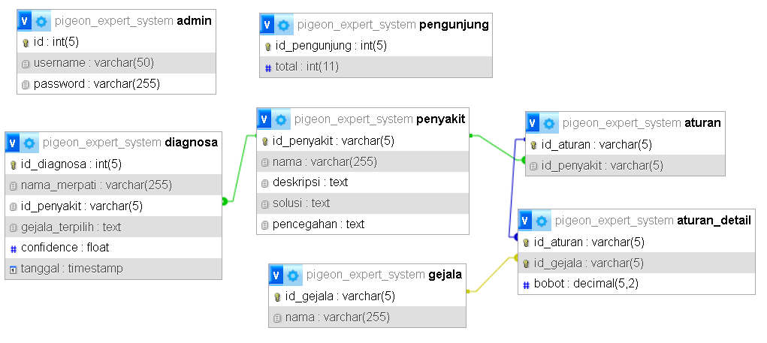
BAB IV • PERANCANGAN
Entity Relationship Diagram (ERD)
ENTITAS UTAMA
Admin
1 akun
Gejala
30 data
Penyakit
10 data
Aturan
30 data
Detail Aturan
90 relasi
Diagnosa
Riwayat
Pengunjung
Total Pengunjung
Klinik Merpati • Sistem Pakar Diagnosa Avian
12 / 15

Slide 13
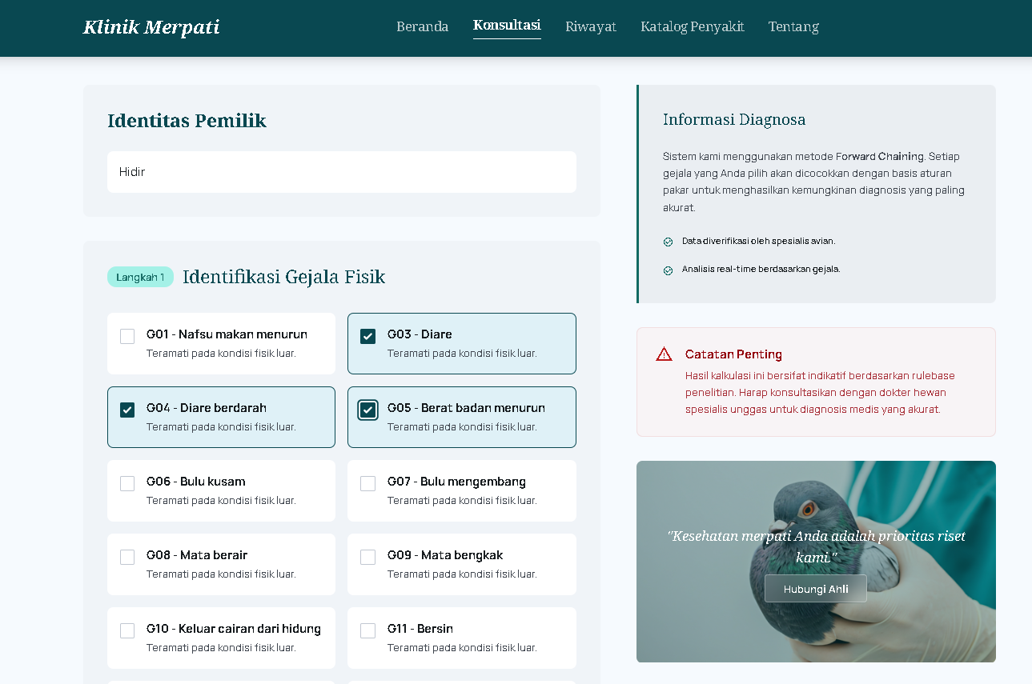
DEMO SISTEM
Demonstrasi Aplikasi Klinik Merpati
klinik-merpati.local/konsultasi.php
HASIL DIAGNOSA
Tingkat
Kecocokan
100%
Penyakit Terdeteksi
Coccidiosis
(P03)
Solusi & Pencegahan tersedia secara lengkap pada halaman hasil.
Klinik Merpati • Sistem Pakar Diagnosa Avian
13 / 15

Slide 14
BAB V • PENGUJIAN
Klinik Merpati • Sistem Pakar Diagnosa Avian
Tabel Pengujian Black-Box
19
100%
0
Skenario Pengujian
Berhasil
Gagal
NO
PENGUJIAN
HASIL
1
Login Admin
✓ Berhasil
2
Login Gagal
✓ Berhasil
3
Logout Admin
✓ Berhasil
4
Tambah Gejala
✓ Berhasil
5
Edit Gejala
✓ Berhasil
6
Hapus Gejala
✓ Berhasil
7
Tambah Penyakit
✓ Berhasil
8
Konsultasi
✓ Berhasil
9
Hasil Diagnosa
✓ Berhasil
10
Cari Riwayat
✓ Berhasil
Seluruh 19 skenario pengujian Black-Box menunjukkan status BERHASIL — sistem berfungsi sesuai spesifikasi.
14 / 15

Slide 15
BAB VI • Penutup
Kesimpulan & Saran
KESIMPULAN
01
SARAN PENGEMBANGAN
02
Sistem pakar Klinik Merpati berhasil dibangun berbasis web dengan PHP dan MySQL.
Penambahan jumlah penyakit dan gejala pada basis pengetahuan untuk cakupan yang lebih luas.
Metode Forward Chaining terbukti efektif dalam mencocokkan gejala dengan basis aturan untuk menghasilkan diagnosa.
Implementasi metode Certainty Factor untuk menangani ketidakpastian dalam diagnosa.
Seluruh 19 skenario pengujian Black-Box menunjukkan hasil BERHASIL dengan tingkat validitas yang baik.
Pengembangan aplikasi mobile berbasis Android atau iOS agar lebih mudah diakses di lapangan.
Sistem mampu membantu peternak merpati melakukan deteksi dini secara mandiri, cepat, dan konsisten.
Integrasi dengan basis data veteriner nasional dan fitur tele-konsultasi dengan dokter hewan.
TERIMA KASIH • Thank You
Klinik Merpati • 2025

